Slide 1

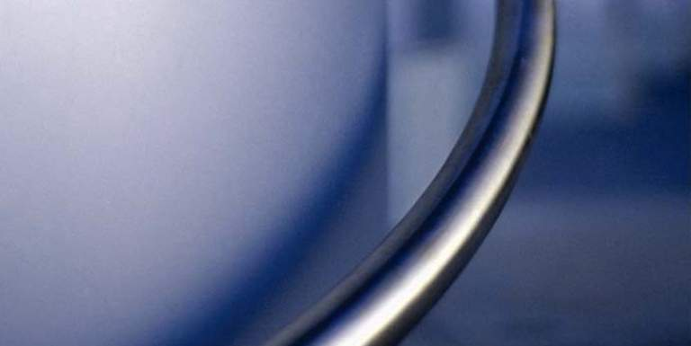
Le parachèvement des Produits Plats
Décembre 2007

Slide 2

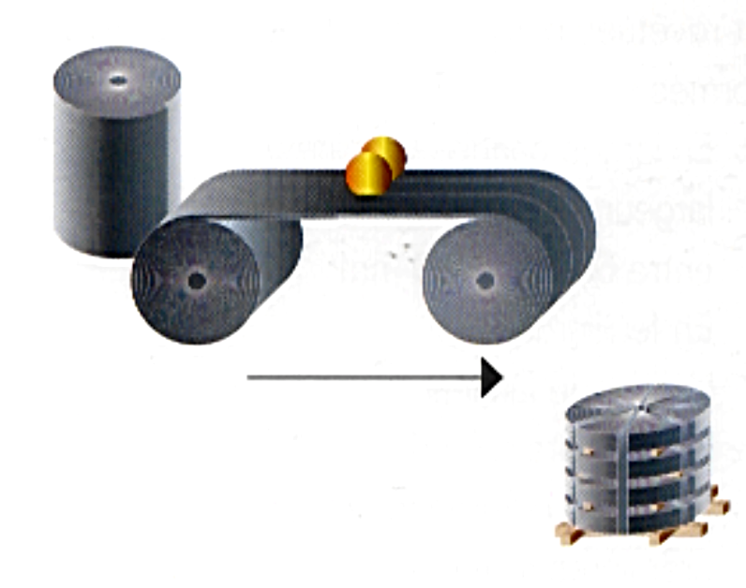
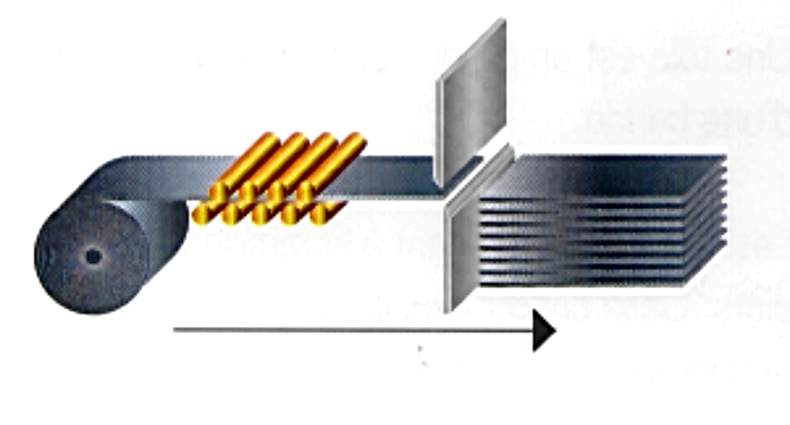
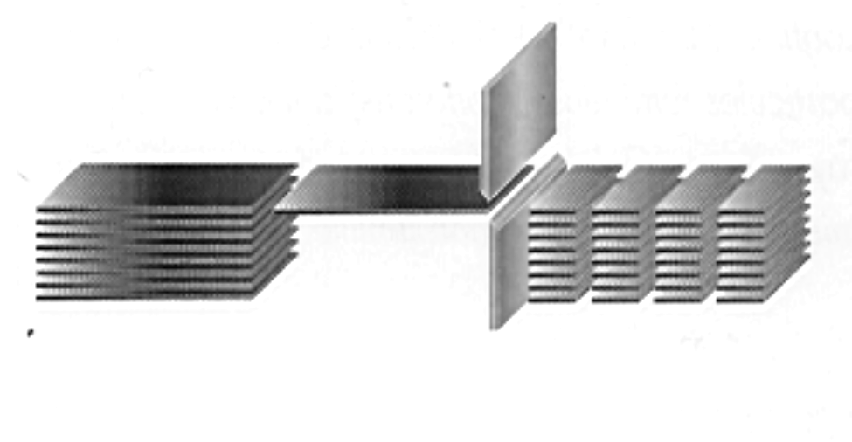
Différents parachèvements de bobines
REFENDAGE
DEROULAGE
REPRISE DES TOLES
SUR GUILLOTINE
(CISAILLAGE)
Refendage
Déroulage
Cisaillage (en feuille à feuille ici)

Slide 3
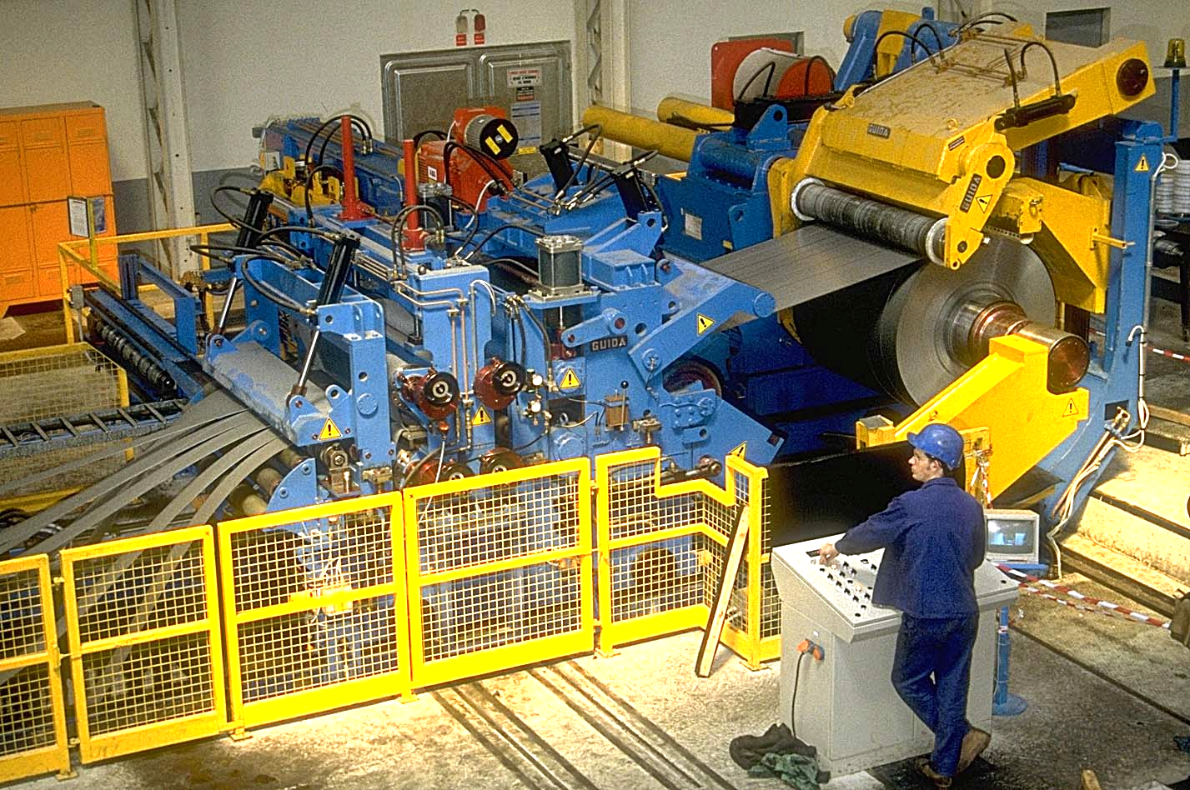
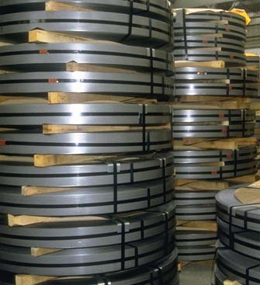
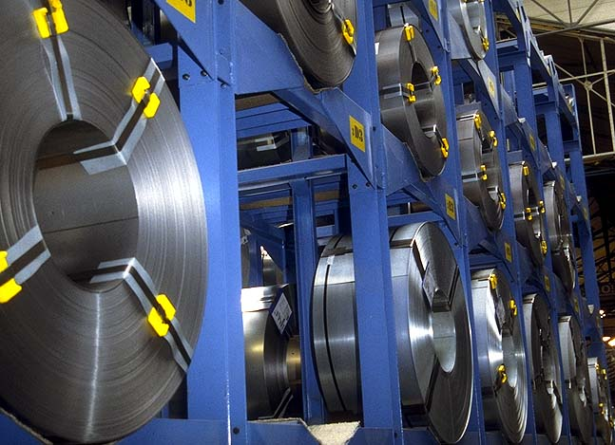
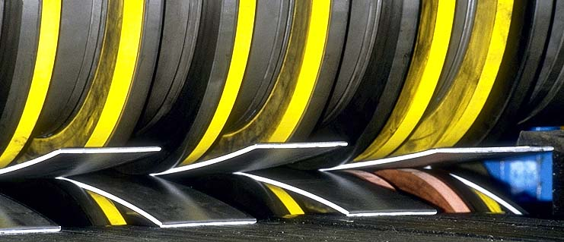
Le refendage
Transformation de bobines en bandes refendues

Slide 4
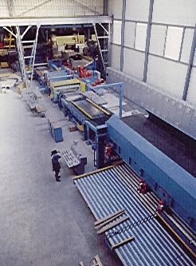
Le déroulage
Transformation de bobines en tôles: mise à longueur ET largeur
Rouleau
anti-coilbreak
Dérouleuse
Rouleaux
entraineurs
Décintreuse
Cisaille
de rives
Cisaille
Planeuse
Empileuse
Le produit est déroulé grâce aux rouleaux entraîneurs
La décintreuse élimine le cintre lié au bobinage du produit
La cisaille de rives (optionnelle) réalise une mise à largeur
Le produit est ensuite découpé à longueur à l’aide de la cisaille
La planeuse permet d’obtenir la planéité
(Rem. les positions de la cisaille et de la planeuse peuvent être inversées)
➲ Les tôles sont ensuite stockées sur l’empileuse et pourront être conditionnées

Slide 5

Valeur ajoutée au déroulage
GEOMETRIE (format de la feuille): dès que l'on sort des formats commerciaux => coupe à longueur, cisaillage de rives = Valeur ajoutée pour le client (taux de chute réduit)
PLANEITE (de la feuille): gain de productivité grâce à une bonne planéité (laséristes,…)
CONDITIONNEMENT (colis): poids de colis, type de châssis, emballage spécifique…adapté aux exigences du client
PROTECTION: Possibilité de filmer les feuilles au déroulage (LAF,EZ,Z,…)
Valable uniquement en cas de déroulage hors standard => une bobine minimum

Slide 6


Avantages d'une planéité garantie
Permettre une alimentation en continu sans arrêt des centres de découpe
Protéger la tête de découpe
Optimiser les déplacements (tête de découpe ou tôle)
Seules les nuances LASER (S240 Laser, RAEX Laser,...), déroulées sur des lignes capables permettent de garantir une planéité PENDANT et APRES découpe !

Slide 7
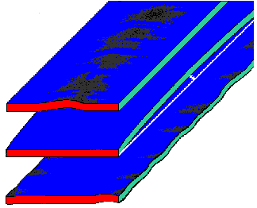

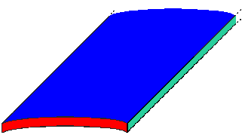
Les défauts de planéité
Centre long
Cintre
f
Tuile
Bord long
f
de face
de côte

Slide 8
Tolérances de planéité
EN 10131 (DC01)
 | Largeur (mm) | Ep (mm)
 |  | < 0,7 | ≥ 0,7 - < 1,2 | ≥ 1,2 - <3
Normale | ≥ 600 - < 1200 | 10 | 8 | 7
 | ≥ 1200 - < 1500 | 12 | 10 | 8
 | ≥ 1500 | 17 | 15 | 13
Etroite | ≥ 600 - < 1200 | 5 | 4 | 3
 | ≥ 1200 - < 1500 | 6 | 5 | 4
 | ≥ 1500 | 8 | 7 | 6
Valeurs en mm

Slide 9
Tolérances de planéité
EN 10143 (DX51D)
 | Largeur (mm) | Ep (mm)
 |  | < 0,7 | ≥ 0,7 - < 1,2 | ≥ 1,2 - < 3
Normale | ≥ 600 - < 1200 | 10 | 8 | 8
 | ≥ 1200 - < 1500 | 12 | 10 | 10
 | ≥ 1500 | 17 | 15 | 15
Etroite | ≥ 600 - < 1200 | 5 | 4 | 3
 | ≥ 1200 - < 1500 | 6 | 5 | 4
 | ≥ 1500 | 8 | 7 | 6
Valeurs en mm

Slide 10
Tolérances de planéité
EN 10051 (DD11, S235JR, S355MC…)
Ep (mm) | Largeur (mm) | Aciers doux |  | Re ≥ | Re ≥
 |  | normale | serrée | 355 MPa | 420 MPa
≤ 2 | ≤ 1200 | 18 | 9
 | > 1200 - ≤ 1500 | 20 | 10
 | > 1500 | 25 | 13
> 2 - ≤ 25 | ≤ 1200 | 15 | 8 | 18 | 23
 | > 1200 - ≤ 1500 | 18 | 9 | 23 | 30
 | > 1500 | 23 | 12 | 28 | 38
Valeurs en mm
Tolérances de planéité à convenir lors de la commande pour Re ≥ 500 MPa

Slide 11
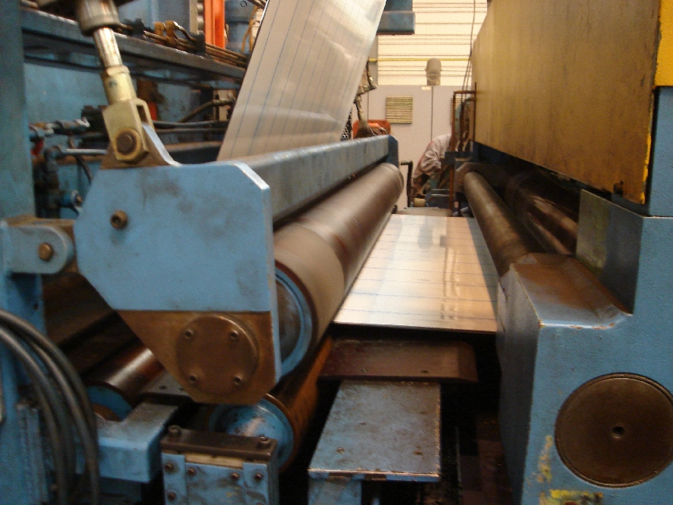
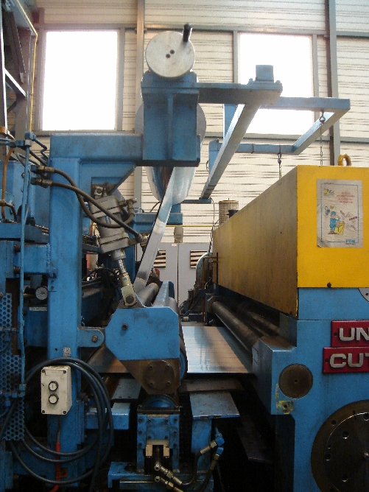
Application d'un film pelable au déroulage
Application en continu après le planage et avant la coupe à longueur

Slide 12
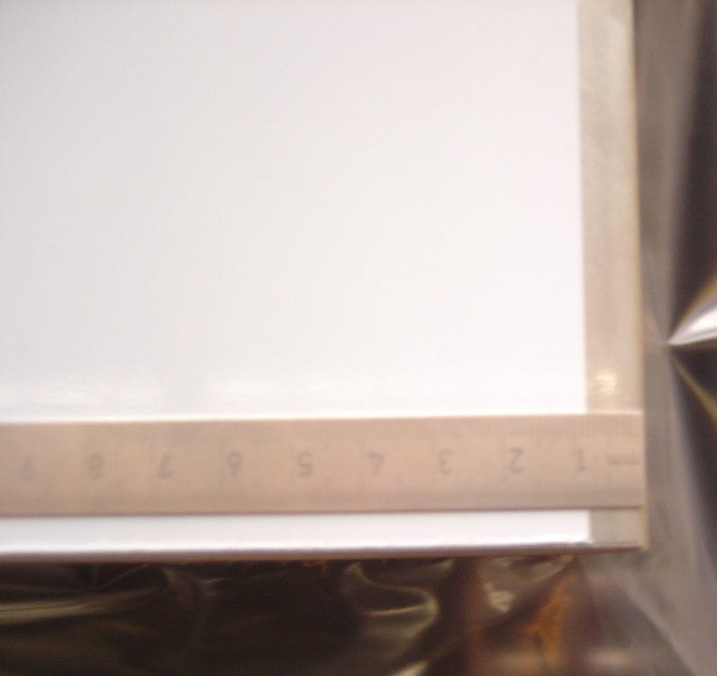
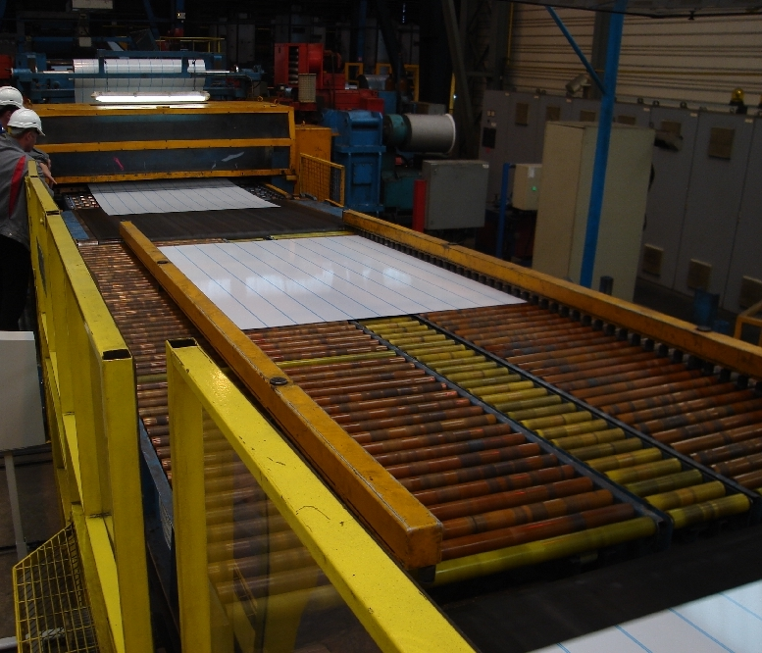
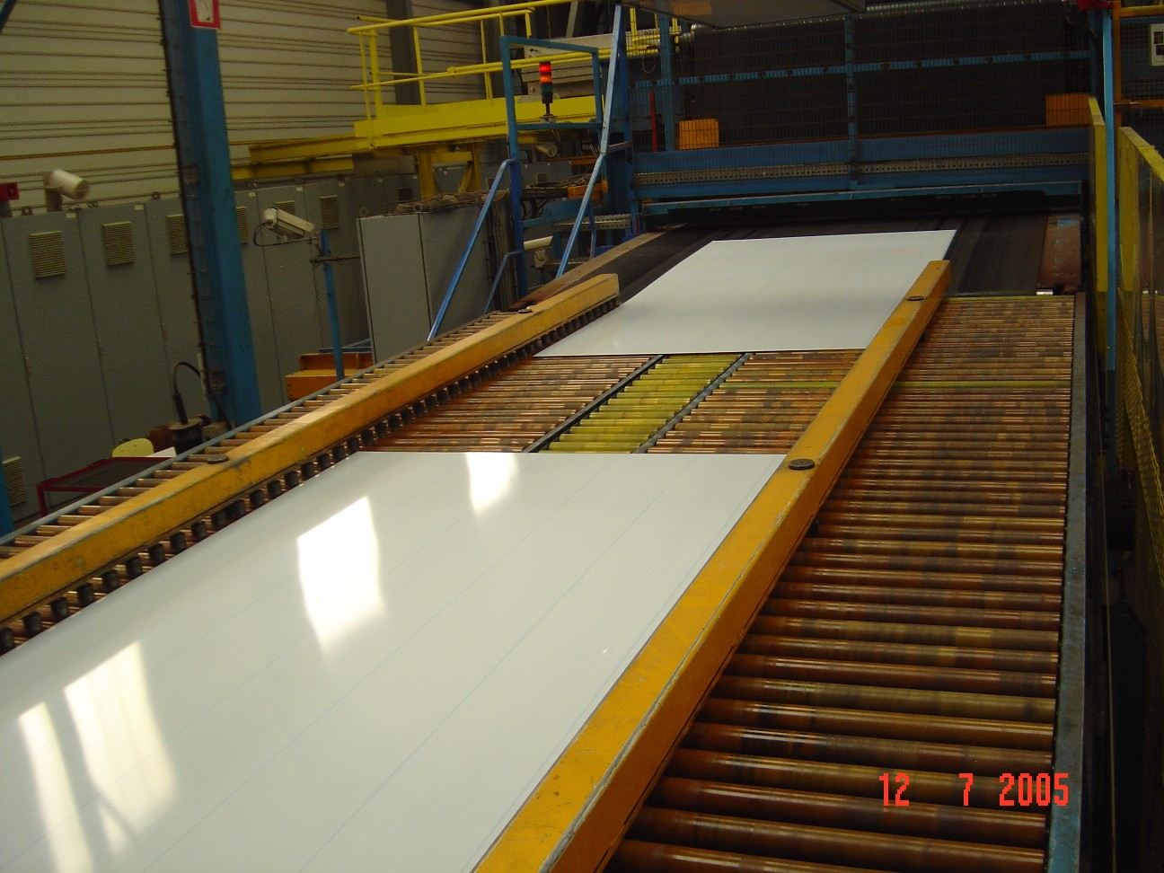
Application d'un film pelable au déroulage
Présence d'un léger rétreint dû à la tension du film
Contrôle visuel impossible sortie de cisaille

Slide 13
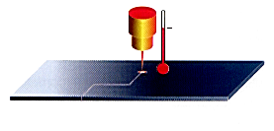
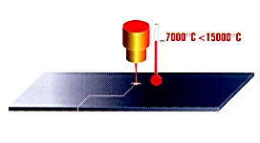
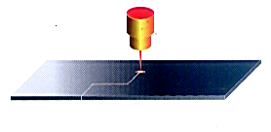
Parachèvement de tôles / plaques
Différents procédés de découpe thermique
3500°C
- 15000°C
- 7000°C
- 4000°C
Oxycoupage
Procédé de découpe par oxydation (O₂).
Plasma
Procédé de découpe au jet de plasma. Ce dernier est issu de la réaction entre un arc électrique et de l'hydrogène.
Laser
Lumière amplifiée par émission de radiations stimulées. Le laser à CO₂ est obtenu par une excitation électrique d'un mélange gazeux.

